Slide 1
Лабораторная работа №2
Выполнил Гамаюнов Никита, 1032201719, НПМбд-01-20

Slide 2
Прагматика выполнения лабораторной работы
Цель работы: Изучить идеологию и применение средств контроля версий.
Задача: на практике применить знания о системе контроля версий, git, работая с удалённым репозиторием.

Slide 3
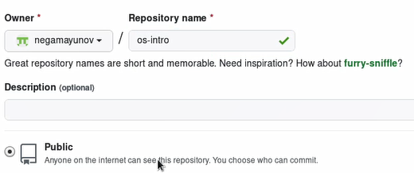
Процесс выполнения
1. После регистрации на GitHub создал репозиторий

Slide 4
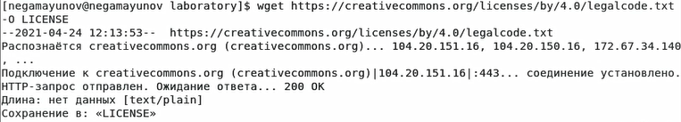
Процесс выполнения
2. Создал файл лицензии, файл README, загрузил шаблон для gitignore

Slide 5
Процесс выполнения
3. Создал релиз версии 1.0.0, записал версию

Slide 6
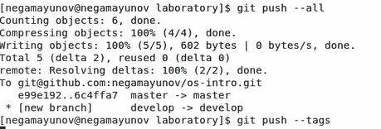
Процесс выполнения
4. Завершил релиз, отправил всё на гитхаб и слил ветку с основной

Slide 7
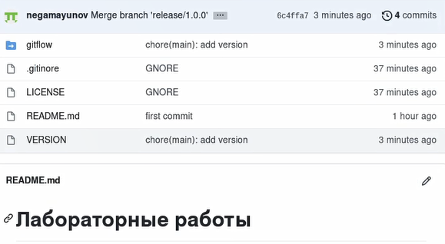
Результаты выполнения работы
Мной были изучены идеология и применение средств контроля версий.
А так же в результате применения практических навыков был создан репозиторий на github.

